Slide 1
2021.10.09 (假日加班)
工作日報
記錄人：葉柏漢
記錄日期：2021.10.09
工作時間：
08:30~17:30

Slide 2

本日工作事項
Day work
處理&顯示資料庫數值

Slide 3
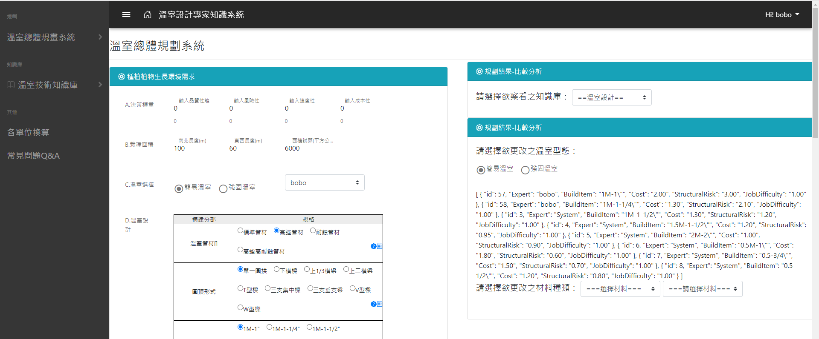
處理&顯示資料庫數值
Project designing
右邊那些是資料庫拉出來的資料(顯示debug用)，圈起來的地方是bobo專家所新增的數值，當下拉選單選擇bobo時，系統會採納bobo所提供的數值進行計算與顯示(結果如下張投影片)
目前只做了圓拱距的部分，確認功能可行完善之後其他項目也會跟著有功能

Slide 4
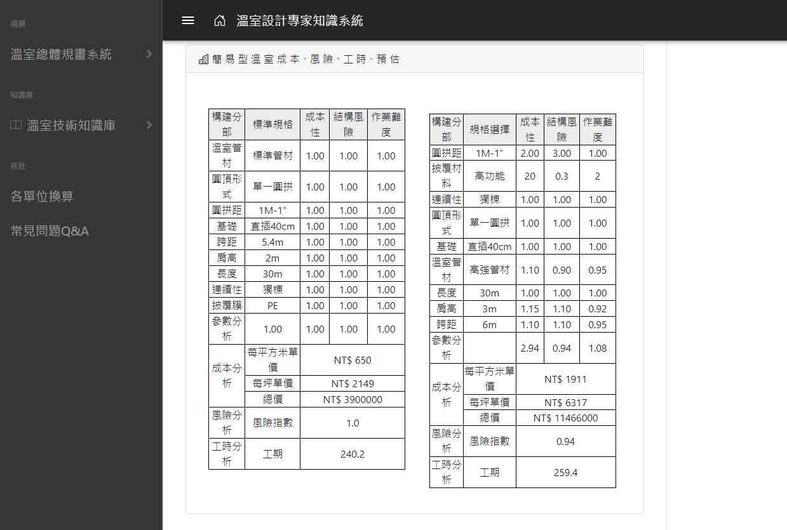
處理&顯示資料庫數值
Project designing

Slide 5
謝謝觀看

